Slide 1

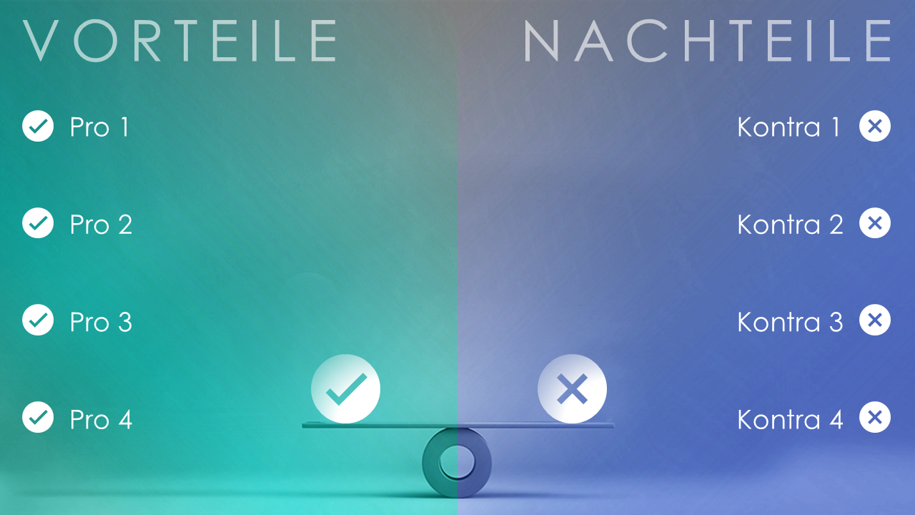
VORLAGE FÜR EINE WIPPENFOLIE MIT VOR- UND NACHTEILEN
Verwendung dieser Vorlage:
Verwenden Sie diese Vorlage, um Entscheidungsdiskussionen zu erleichtern oder ein Foliendeck für eine Präsentation zu verbessern.
Besonderheiten der Vorlage:
Die Verwendung eines visuellen Instruments zur Veranschaulichung der Vor- und Nachteile einer Strategie, einer Entscheidung oder eines Produkts vermittelt dem Publikum ein unmittelbares Verständnis der positiven und negativen Aspekte. Diese Folienvorlage verwendet Farben, um Vor- und Nachteile hervorzuheben, und die Wippe in der Mitte veranschaulicht die Abwägung beider Seiten.

Slide 2

VORTEILE
NACHTEILE
Pro 1
Kontra 1
Pro 2
Kontra 2
Pro 3
Kontra 3
Pro 4
Kontra 4

Slide 3
HAFTUNGSAUSSCHLUSS Alle von Smartsheet auf der Website aufgeführten Artikel, Vorlagen oder Informationen dienen lediglich als Referenz. Wir versuchen, die Informationen stets zu aktualisieren und zu korrigieren. Wir geben jedoch, weder ausdrücklich noch stillschweigend, keine Zusicherungen oder Garantien jeglicher Art über die Vollständigkeit, Genauigkeit, Zuverlässigkeit, Eignung oder Verfügbarkeit in Bezug auf die Website oder die auf der Website enthaltenen Informationen, Artikel, Vorlagen oder zugehörigen Grafiken. Jegliches Vertrauen, das Sie in solche Informationen setzen, ist aus eigener Verantwortung.

